Slide 1

Opracowanie nowych parametrów oceny dla wczesnego wykrywania neuropatii i polineuropatii u chorych na cukrzycę
Damian Dzienniak, Jacek Cieślik
AGH, Wydział Inżynierii Mechanicznej i Robotyki
26.09.2016

Slide 2
Plan prezentacji
Wprowadzenie
Zespół stopy cukrzycowej (neuropatia, statystyki)
Wczesna diagnoza pierwszym krokiem w stronę skutecznego leczenia
Schemat działania
PEL 38 Electronic Podometer — system pomiarowy
Wyniki własnych badań
Wstępna analiza plantokonturogramu
Normalizacja
Analiza rozkładu nacisku — transformacja kosinusowa
Analiza wyników — wskaźniki F/R DCT
Możliwości rozbudowy algorytmu
Wnioski i uwagi
Literatura (wybór)
Damian Dzienniak, Jacek Cieślik, AGH, Wydział Inżynierii Mechanicznej i Robotyki

Slide 3
Wprowadzenie
Cukrzyca jest chorobą cywilizacyjną.
To grupa chorób metabolicznych charakteryzująca się hiperglikemią (podwyższony poziom glukozy we krwi), wynikającą z defektu produkcji lub działania insuliny wydzielanej przez komórki beta trzustki.
Ze względu na przyczynę i przebieg choroby, można wyróżnić cukrzycę typu 1, typu 2, cukrzycę ciężarnych i inne.
Najczęstszą postacią cukrzycy jest cukrzyca typu 2, polegająca na zmniejszonej wrażliwości tkanek na insulinę (insulinooporność).
Stan ten wymaga produkcji nadmiernej ilości insuliny, co w dalszym przebiegu choroby przekracza zdolności wydzielnicze trzustki. W cukrzycy typu 2 dochodzi do uszkodzenia komórek beta w wyspach trzustki i upośledzenia, a później zaprzestania wydzielania insuliny.
Cukrzyca typu 1 polega na pierwotnym, niedostatecznym wydzielaniu insuliny, przy zachowaniu normalnej wrażliwości tkanek na ten hormon.
Damian Dzienniak, Jacek Cieślik, AGH, Wydział Inżynierii Mechanicznej i Robotyki

Slide 4
Wprowadzenie
Cukrzyca jest chorobą cywilizacyjną.
W Polsce choruje na nią około 2,5 miliona osób, a na świecie około 382 milionów (dane z 2013 roku).
Dobrze kontrolowana i leczona cukrzyca nie jest groźna i można z nią przeżyć wiele lat, lecz groźne są jej powikłania.
Przewlekła hiperglikemia wiąże się z uszkodzeniem, zaburzeniem czynności i niewydolnością różnych narządów — szczególnie oczu, nerek, nerwów, serca i naczyń krwionośnych.
Najczęstsze powikłania cukrzycy:
  retinopatia
  nefropatia
  neuropatia
  stopa cukrzycowa
Damian Dzienniak, Jacek Cieślik, AGH, Wydział Inżynierii Mechanicznej i Robotyki

Slide 5
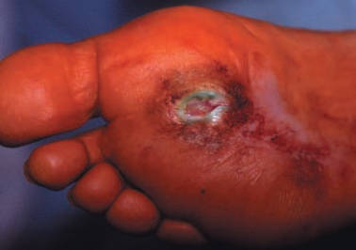
Zespół stopy cukrzycowej — neuropatia
Neuropatia, czyli uszkodzenie nerwów obwodowych, może prowadzić do wystąpienia owrzodzenia.
Zespół stopy cukrzycowej może przejść w zgorzel stopy, co nierzadko prowadzi do konieczności jej amputacji.
Neuropatyczne owrzodzenie III stopnia — zespół stopy cukrzycowej
(Rümenapf, 2002)
Damian Dzienniak, Jacek Cieślik, AGH, Wydział Inżynierii Mechanicznej i Robotyki

Slide 6
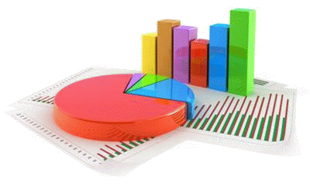
Zespół stopy cukrzycowej — statystyki
Około 70% wszystkich amputacji wykonuje się u chorych na cukrzycę.
5-15% przypadków zespołu stopy cukrzycowej wymaga amputacji kończyny.
Obserwacje kliniczne wskazują, że liczba diabetyków poddawanych amputacji wzrasta, podczas gdy średnia ich wieku się zmniejsza.
Damian Dzienniak, Jacek Cieślik, AGH, Wydział Inżynierii Mechanicznej i Robotyki

Slide 7
Zespół stopy cukrzycowej — statystyki
W całej Polsce wykonuje się średnio 38 amputacji dziennie w związku z powikłaniami zespołu stopy cukrzycowej.
Szacuje się, że około 30 z nich można by uniknąć, głównie dzięki wczesnej diagnozie oraz odpowiedniej edukacji i aktywnej współpracy pacjentów.
Wczesne rozpoznawanie może również pomóc zapobiec rozwojowi stopy cukrzycowej w 80-85%.
Damian Dzienniak, Jacek Cieślik, AGH, Wydział Inżynierii Mechanicznej i Robotyki

Slide 8
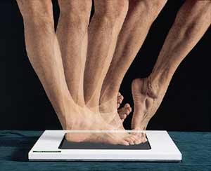
Wczesna diagnoza pierwszym krokiem w stronę udanego leczenia
Częste badania przesiewowe w celu wykrycia chorobowych zmian na stopach i skuteczna diagnoza zespołu stopy cukrzycowej mogą znacznie zmniejszyć liczbę amputacji.
Cyfrowa analiza obrazów rozkładu nacisku na podeszwowej stronie stopy (plantokonturogramów) może pomóc szybko diagnozować nieprawidłowości związane ze stopą cukrzycową.
Damian Dzienniak, Jacek Cieślik, AGH, Wydział Inżynierii Mechanicznej i Robotyki

Slide 9
Schemat działania
Rejestracja obrazu stopy
Konwersja do skali szarości
Normalizacja obrazu (rotacja)
Podział obrazu stopy na strefy (przód i tył/pięta)
Obliczenie dyskretnej transformaty kosinusowej dla obu stref
Wyliczenie wskaźników F/R DCT Peak, F/R DCT Mean i F/R DCT Median dla obu stóp
Zestawienie i analiza wyników
Damian Dzienniak, Jacek Cieślik, AGH, Wydział Inżynierii Mechanicznej i Robotyki

Slide 10
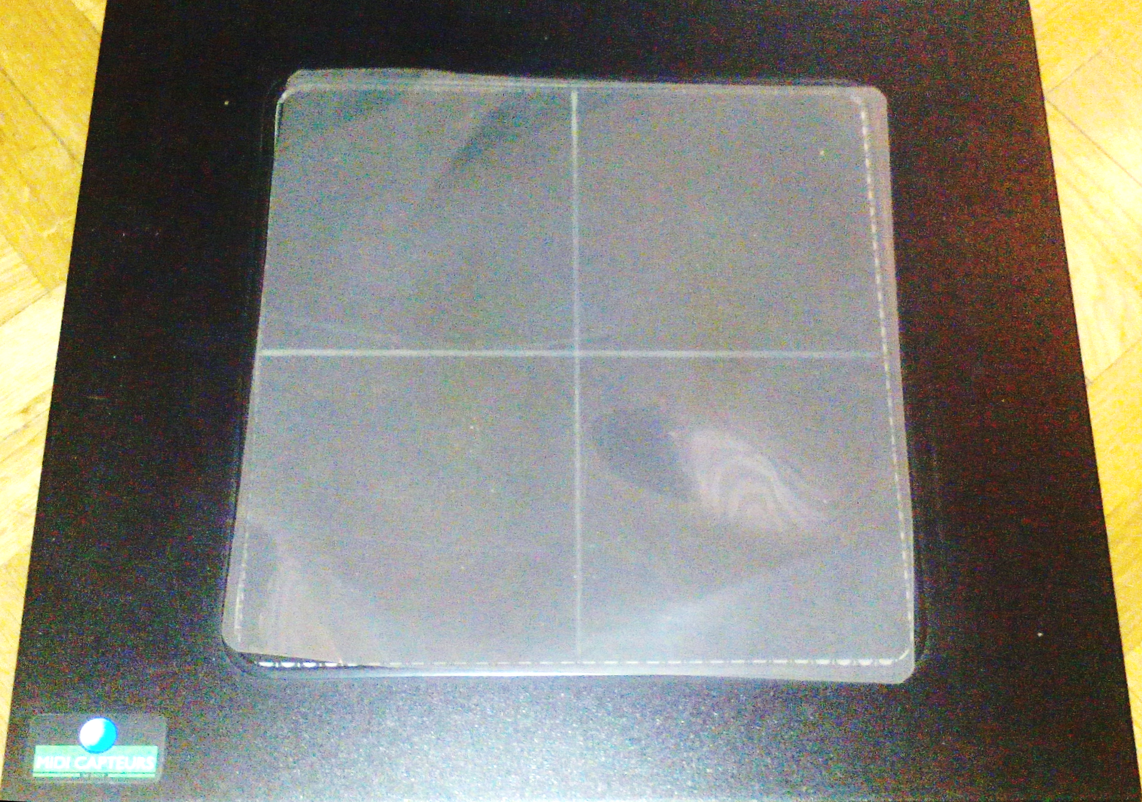
PEL 38 Electronic Podometer — system pomiarowy
Charakterystyka mechaniczna
Wymiary | 515 × 445 × 23 mm
Powierzchnia czynna | 320 × 320 mm
Charakterystyka elektroniczna
Rozmiar czujnika | 10 × 10 mm
Liczba czujników | 1024 (32 × 32)
Czas wznoszenia | 5 ms
Maksymalny nacisk na czujnik | 100 N/cm²
Częstotliwość zapisu | > 100 obrazów/sek.
Konwersja analogowo-cyfrowa | 8 bitów
Platforma pedobarograficzna PEL 38 Electronic Podometer
Damian Dzienniak, Jacek Cieślik, AGH, Wydział Inżynierii Mechanicznej i Robotyki

Slide 11
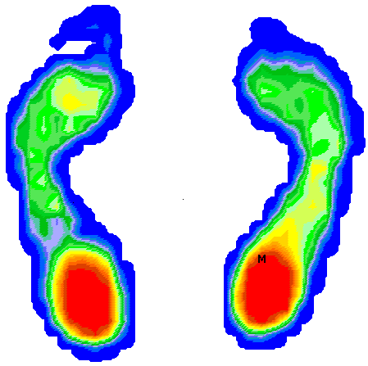
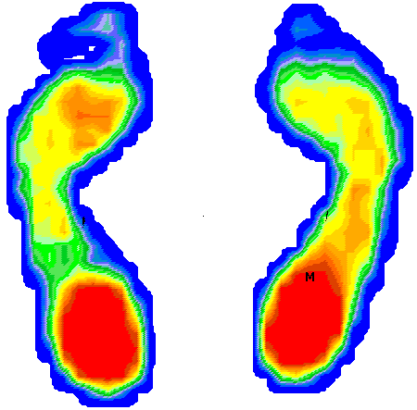
Wyniki własnych badań
Dotychczas przebadano 37 pacjentów, głównie z cukrzycą typu drugiego. Rodzaj przeprowadzonego badania to tzw. badanie posturalne, które może być również wykorzystane do oceny postawy.
Badanie trwało 30 sekund. W tym czasie zostało zarejestrowanych 300 odczytów, które można przetworzyć na 300 oddzielnych (statycznych) obrazów albo na jeden uśredniony obraz.
Obraz pierwszy z 300
Uśredniony obraz z 300 pomiarów
Damian Dzienniak, Jacek Cieślik, AGH, Wydział Inżynierii Mechanicznej i Robotyki

Slide 12
Wyniki własnych badań
Wszyscy pacjenci mieli zdiagnozowaną cukrzycę. Z wyjątkiem ośmiu osób, jest to cukrzyca typu drugiego. U części z nich wcześniej stwierdzono neuropatię bądź polineuropatię oraz zespół stopy cukrzycowej.
 | mężczyźni | kobiety | ogółem
liczba pacjentów | 19 | 18 | 37
średni wiek | 65,01 | 71,25 | 68,05
neuropatia | 2 | 3 | 5
polineuropatia | 5 | 3 | 8
stopa cukrzycowa | 2 | 3 | 5
W dwóch z pięciu zdiagnozowanych przypadków stopy cukrzycowej towarzyszyła jej neuropatia, a w trzech polineuropatia. Niektórzy z pacjentów skarżyli się na mrowienie w stopach, co może również sugerować neuropatię.
Damian Dzienniak, Jacek Cieślik, AGH, Wydział Inżynierii Mechanicznej i Robotyki

Slide 13
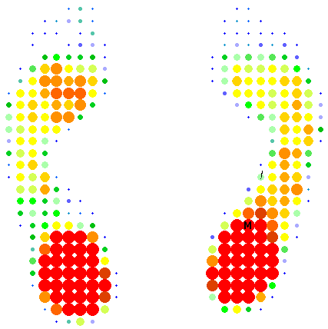
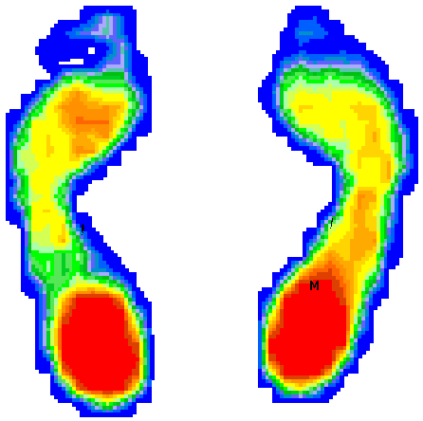
Wstępna analiza plantokonturogramu
Urządzenie PEL 38 może zapisywać pomiary nacisku na podeszwowej stronie stopy, wizualizować je na kilka sposobów i eksportować otrzymane obrazy jako nieskompresowane pliki BMP.
Plantokonturogram wygenerowany na podstawie danych zapisanych przez PEL 38 Electronic Podometer
Damian Dzienniak, Jacek Cieślik, AGH, Wydział Inżynierii Mechanicznej i Robotyki

Slide 14
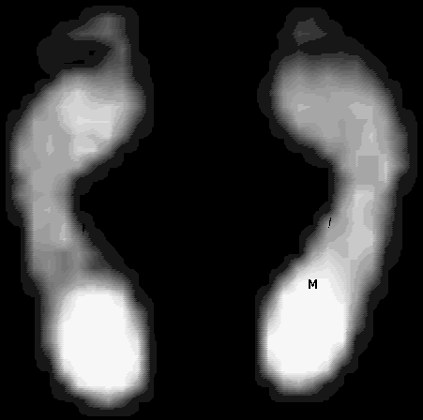
Wstępna analiza plantokonturogramu
Jako że wyjściowy obraz składa się jedynie z 19 różnych kolorów (wyłączając biały i czarny), przed dalszymi operacjami przetwarzany jest on na obraz w skali szarości zgodnie z uśrednionymi procentowymi wartościami nacisku dla poszczególnych kolorów. Każda z wartości przemnażana jest przez 2,55 i zaokrąglana do najbliższej liczby całkowitej. Białe tło natomiast zastępowane jest czarnym.
Damian Dzienniak, Jacek Cieślik, AGH, Wydział Inżynierii Mechanicznej i Robotyki

Slide 15
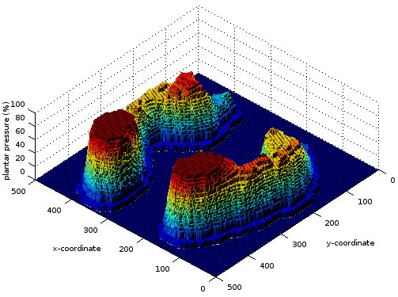
Wstępna analiza plantokonturogramu
Przestrzenna wizualizacja nacisku jest generowana na podstawie kolorów plantokonturogramu.
Przestrzenna wizualizacja rozkładu nacisku
Damian Dzienniak, Jacek Cieślik, AGH, Wydział Inżynierii Mechanicznej i Robotyki

Slide 16
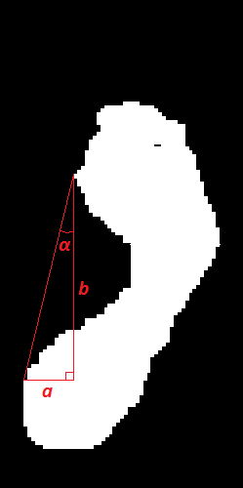
Normalizacja
Dla uzyskania poprawy wyników, jeżeli to konieczne, odcisk stopy jest obracany w taki sposób, że linia łącząca dwa z jego najbardziej wysuniętych na lewo (lub prawo) pikseli jest wyrównywana do linii pionowej.
Kąt obrotu jest obliczany na podstawie współrzędnych tych dwóch skrajnych punktów.
Zazwyczaj punkt obrotu znajduje się w górnej części obrazu.
Damian Dzienniak, Jacek Cieślik, AGH, Wydział Inżynierii Mechanicznej i Robotyki

Slide 17
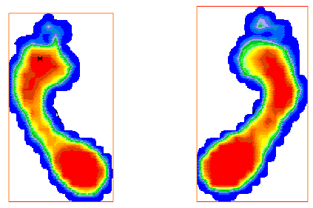
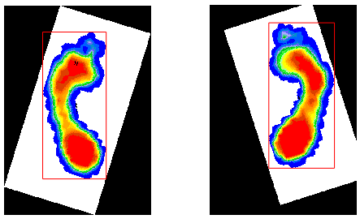
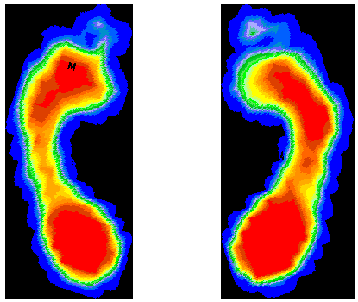
Normalizacja
Obraz każdej stopy jest obracany i przycinany.
Oryginalne białe tło jest zastępowane czarnym.
Damian Dzienniak, Jacek Cieślik, AGH, Wydział Inżynierii Mechanicznej i Robotyki

Slide 18
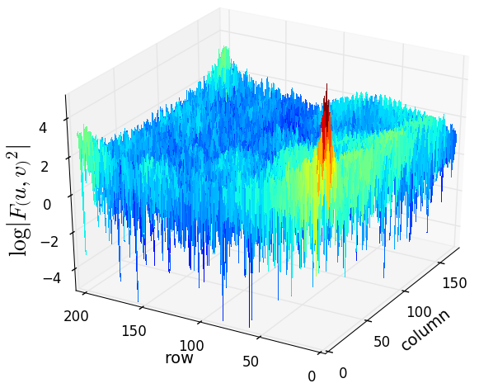
Analiza rozkładu nacisku — transformacja kosinusowa
Wyniki DCT obliczonej dla regionu przodostopia obrazu rozkładu nacisku na podeszwowej stronie stopy
Damian Dzienniak, Jacek Cieślik, AGH, Wydział Inżynierii Mechanicznej i Robotyki

Slide 19
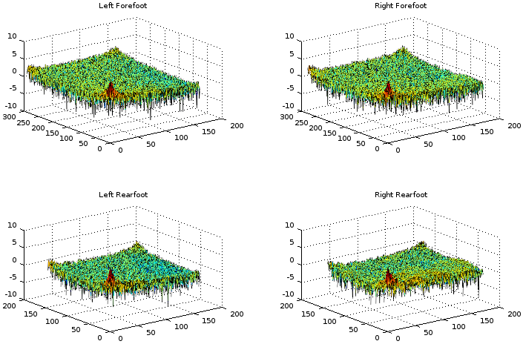
Analiza rozkładu nacisku — transformacja kosinusowa
Dyskretna transformata kosinusowa dla przedniej części stopy i pięty (lewa i prawa)
Damian Dzienniak, Jacek Cieślik, AGH, Wydział Inżynierii Mechanicznej i Robotyki

Slide 20
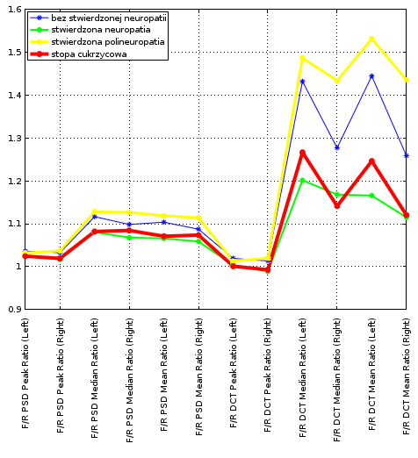
Wskaźniki F/R DCT
Wskaźniki F/R PSD i F/R DCT obliczone na podstawie wartości maksymalnych,
a także z użyciem średniej arytmetycznej oraz mediany
Grupa czterech z dwunastu wskaźników ma wyraźny związek z neuropatią lub polineuropatią.
Może to wskazywać na możliwość rozwoju zespołu stopy cukrzycowej (owrzodzenia).
Damian Dzienniak, Jacek Cieślik, AGH, Wydział Inżynierii Mechanicznej i Robotyki

Slide 21
Analiza wyników — wskaźniki F/R DCT
 | bez neuropatii | neuropatia | polineuropatia | stopa cukrzycowa
F/R DCT Mean (Lewa) | 1.4443 | 1.1656 | 1.5312 | 1.2461
F/R DCT Mean (Prawa) | 1.2585 | 1.1149 | 1.4356 | 1.1202
F/R DCT Median (Lewa) | 1.4318 | 1.2013 | 1.4863 | 1.2664
F/R DCT Median (Prawa) | 1.2768 | 1.1680 | 1.4335 | 1.1410
F/R DCT Mean (Obie) | 1.3514 | 1.1403 | 1.4834 | 1.1831
F/R DCT Median (Obie) | 1.3452 | 1.1581 | 1.4610 | 1.1933
Wskaźnik F/R DCT obliczony z użyciem średniej arytmetycznej oraz mediany — zestawienie wyników w tabeli
Damian Dzienniak, Jacek Cieślik, AGH, Wydział Inżynierii Mechanicznej i Robotyki

Slide 22
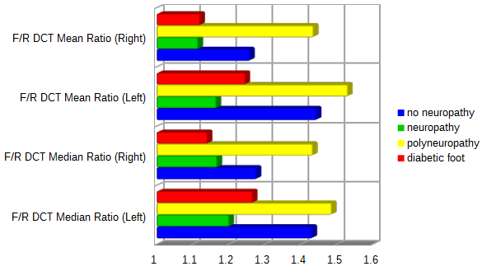
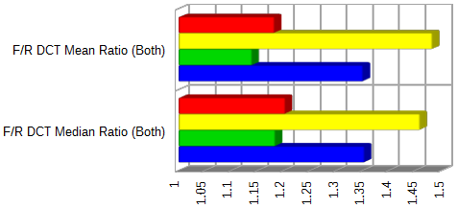
Analiza wyników — wskaźniki F/R DCT
Wskaźnik F/R DCT obliczony z użyciem średniej arytmetycznej oraz mediany — wykres słupkowy
U pacjentów z polineuropatią zauważalnie odbiega on od reszty.
Damian Dzienniak, Jacek Cieślik, AGH, Wydział Inżynierii Mechanicznej i Robotyki

Slide 23

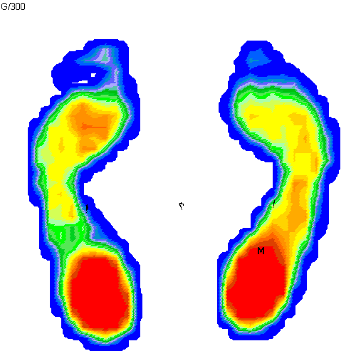
Możliwości rozbudowy algorytmu
W celu bardziej precyzyjnego zlokalizowania zagrożonych miejsc przedstawioną wcześniej analizę można spróbować połączyć z metodami wykrywania maksimów lokalnych bądź gradientu.
Maksima lokalne
Damian Dzienniak, Jacek Cieślik, AGH, Wydział Inżynierii Mechanicznej i Robotyki

Slide 24
Wnioski i uwagi
Wskaźniki F/R DCT dla pacjentów z zespołem stopy cukrzycowej nie odbiegają znacząco od tych dla pacjentów ze stwierdzoną neuropatią.
Średni wskaźnik F/R DCT jest dostrzegalnie podwyższony u pacjentów z polineuropatią, co może wskazywać na możliwość rozwoju zespołu stopy cukrzycowej.
Badania rozkładu nacisku u osób z ranami na stopach lub ze zdeformowanymi stopami zwykle nie są miarodajne.
W połączeniu ze znajdowaniem lokalnych maksimów i metodami gradientowymi, przedstawiony tu sposób analizy plantokoturogramów może być jeszcze skuteczniejszy.
Metoda może być dostosowana do różnych przyrządów pomiarowych używanych do badań pedobarograficznych.
Badania przesiewowe pozwolą na szybkie wyszukiwanie pacjentów zagrożonych polineuropatią, a w konsekwencji zespołem stopy cukrzycowej.
Damian Dzienniak, Jacek Cieślik, AGH, Wydział Inżynierii Mechanicznej i Robotyki

Slide 25
Literatura (wybór)
Rümenapf, G. (2002). Diabetisches Malum perforans und diabetische neuropathische Osteoarthropathie. Gefässchirurgie, 7(3), 128-135.
Kernozek, T. W. i Ricard, M. D. (1990). Foot placement angle and arch type: effect on rearfoot motion. Archives of Physical Medicine and Rehabilitation, 71(12), 988-991.
Caselli, A., Pham, H., Giurini, J. M., Armstrong, D. G., i Veves, A. (2002). The forefoot-to-rearfoot plantar pressure ratio is increased in severe diabetic neuropathy and can predict foot ulceration. Diabetes Care, 25(6), 1066-1071.
Mueller MJ, Zou D, Lott DJ. “Pressure gradient” as an indicator of plantar skin injury. Diabetes Care. 2005; 28(12): p. 2908-12.
Damian Dzienniak, Jacek Cieślik, AGH, Wydział Inżynierii Mechanicznej i Robotyki

